Slide 1
«Культура и быт народов Крайнего Севера России» Проект старшей группы №5 «Солнышко»
ГБОУ ЦРР детский сад № 2262
«Звездочка»
Г. Москва

Slide 2
Организаторы проекта: воспитатели Вид проекта: познавательно-творческий Продолжительность проекта: долгосрочный Сроки реализации: октябрь 2011 – февраль 2012 Участники проекта: воспитатели – дети - родители

Slide 3
Проблема:
Россия – многонациональное государство, поэтому уже с дошкольного возраста нужно приобщать детей не только к культуре своего народа, но и к уважительному доброму отношению к представителям других культур.
Обычно дети старшего дошкольного возраста не вступают в конфликт с людьми других национальностей. Вместе с тем замечены проявления иного отношения: осмеяние, передразнивание, опасения и т.д. В их основе лежат следующие факторы:
- детская непосредственность;
- ограниченный жизненный опыт;
- детская бестактность;
- отсутствие представлений о людях других национальностей
и их культуре.

Slide 4
Цель проекта: Познакомить с культурой и бытом народов Крайнего Севера России Задачи проекта: - Расширить представления детей об окружающем мире; - Способствовать развитию познавательных интересов; - Воспитание у детей уважения к народам Севера; - Развивать творческие и интеллектуальные способности детей, их речевую культуру

Slide 5
Этапы работы над проектом
Подготовительный этап
Определение цели и задач проекта.
Изучение литературы, связанной с темой проекта.
Составление перспективного плана работы

Slide 6
Перспективный план работы над проектом
Месяц | Мероприятие | Участники
октябрь | Определение цели и задач проекта. Изучение литературы, связанной с темой проекта. Составление перспективного плана работы | Воспитатели
Ноябрь | Оформление экспозиции в группе Беседа «Что такое Север?» Беседа с использованием ИКТ «Растительный мир тундры» Чтение сказок народов Севера | Воспитатели, родители, дети Воспитатели, дети Воспитатели, дети Воспитатели, дети
Декабрь | Продуктивная деятельность: Рисование «Северное сияние» Беседа с использованием ИКТ «Животный мир тундры» Просмотр мультфильма «Умка» Продуктивная деятельность: Рисование «Белые медведи» Знакомство с подвижными играми: «Полярная сова и лемминги», «Отбивка оленей» Просмотр видеопрезентации «Северный олень» | Воспитатели, дети Воспитатели, дети Воспитатели, дети Воспитатель по физкультуре, воспитатели, дети Воспитатели, дети

Slide 7
Основной этап
Оформление экспозиции в группе.
Продуктивная деятельность (выполнение коллективных и индивидуальных работ).
Проведение ознакомительных бесед с использованием ИКТ.
Просмотр видеопрезентаций и фильмов.
Разучивание стихов, песен, танцев.
Знакомство с подвижными играми народов Севера.
Посещение «Музея кочевой культуры»

Slide 8
Заключительный этап
Оформление презентации проекта в формате Power Point.
Презентация проекта перед педагогами МДОУ.
Проведение итогового комплексного занятия.

Slide 9
Экспозиция в группе

Slide 10
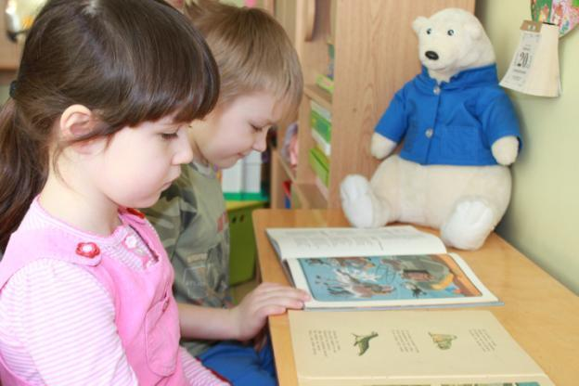
Рассматривание иллюстраций

Slide 11
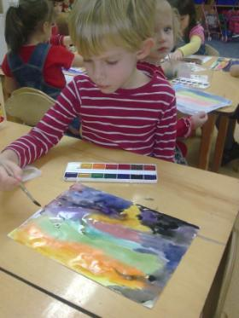
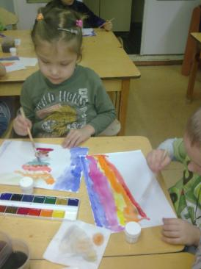
Продуктивная деятельность Рисуем Северное сияние

Slide 12
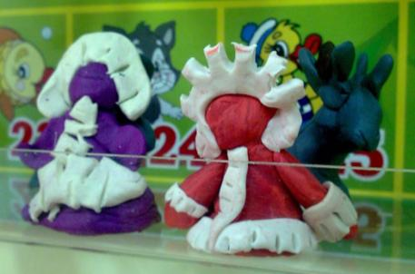
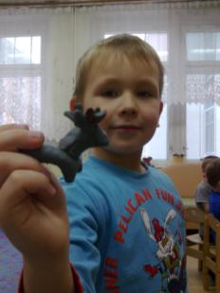
Лепим жителей Севера и оленей

Slide 13
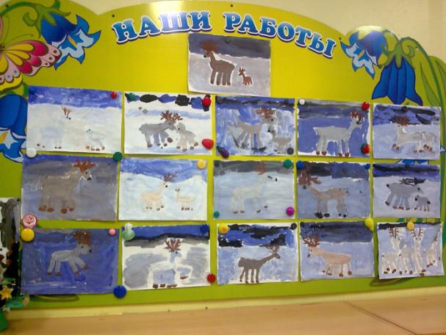
Рисование «Северные олени»

Slide 14
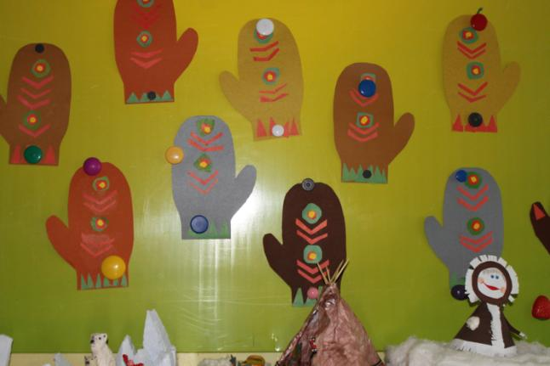
Аппликация «Варежки для оленевода»

Slide 15
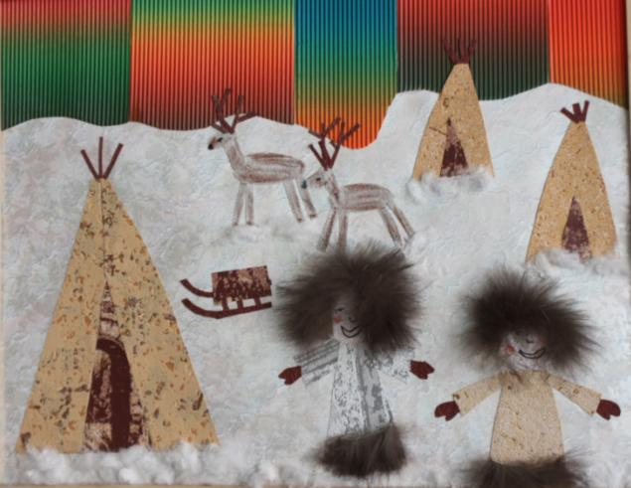
Коллективная работа «Стойбище оленеводов»

Slide 16
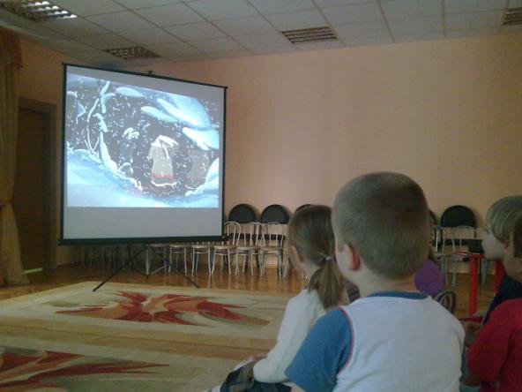
Просмотр мультфильма «В яранге горит огонь»

Slide 17
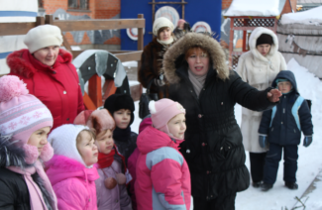
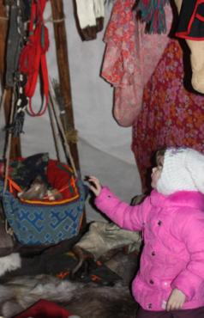
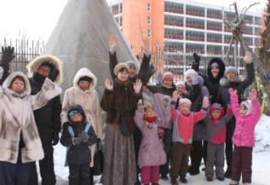
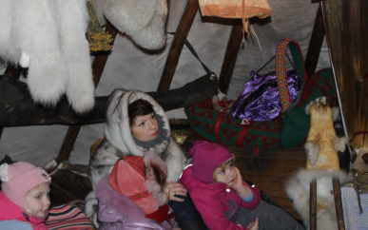
Посещение «Музея кочевой культуры»

Slide 18
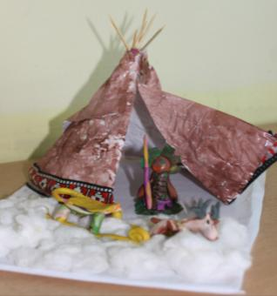
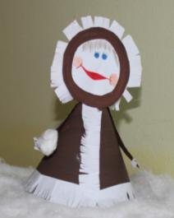
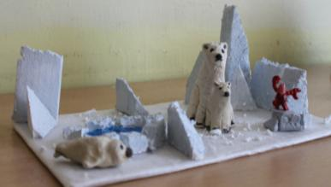
Семейные творческие работы

Slide 19
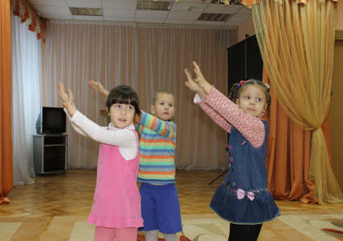
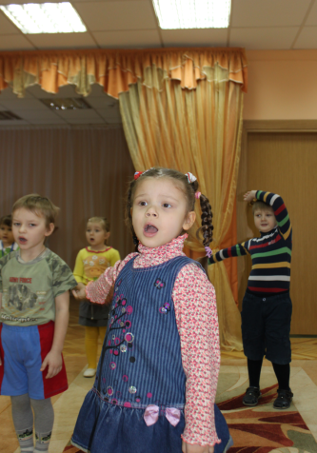
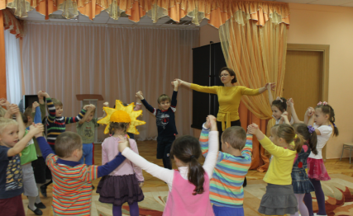
Учим песни и танцы

Slide 20
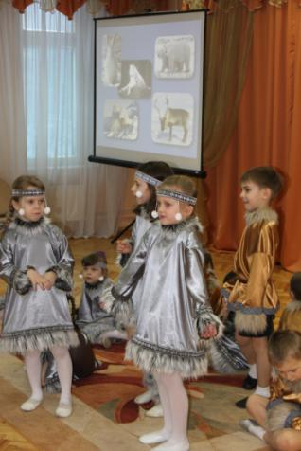
Итоговое занятие

Slide 22
Презентация подготовлена воспитателем Ивановой И.В ГБОУ ЦРР детский сад № 2262 «Звездочка» Г. Москва

